Slide 1
Использование пуговиц на логопедических занятиях с детьми с нарушением речи
Учитель-логопед:
Воронина И.Н.

Slide 2
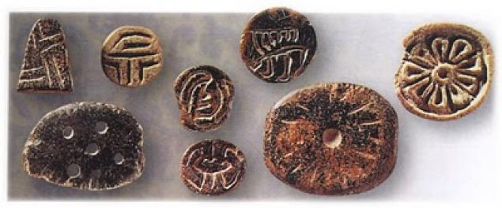
Первые пуговицы

Slide 3
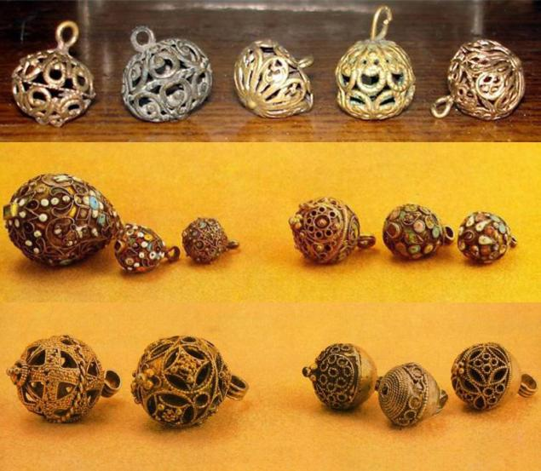
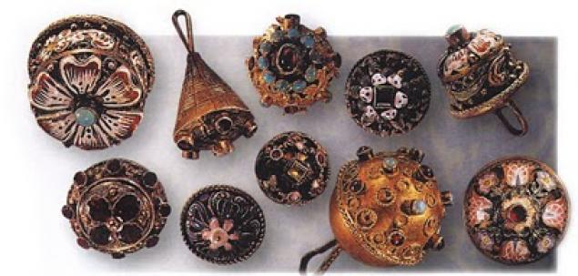
Пуговица выполняла и магическую функцию— это «пугач» или «пугалка».

Slide 4
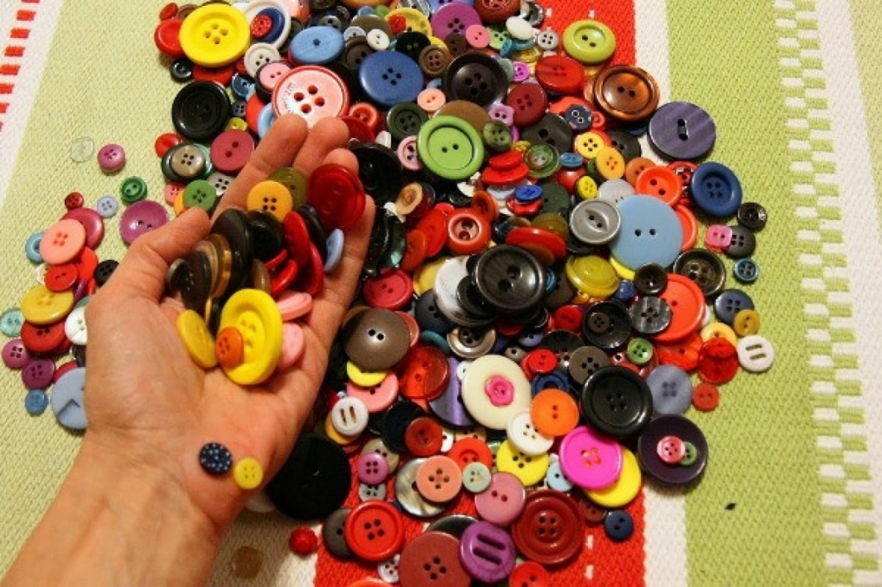
«Пуговичная терапия»
Пуговичная терапия – комплекс развивающих, коррекционных, релаксационных игр и упражнений с использованием пуговиц.

Slide 5
Актуальность игр с пуговицами в логопедии
Развитие мелкой моторики
Развитие связной речи
Развитие грамматических категорий
Развитие речевого дыхания
Автоматизация поставленных звуков
Развитие фонематического восприятия

Slide 6
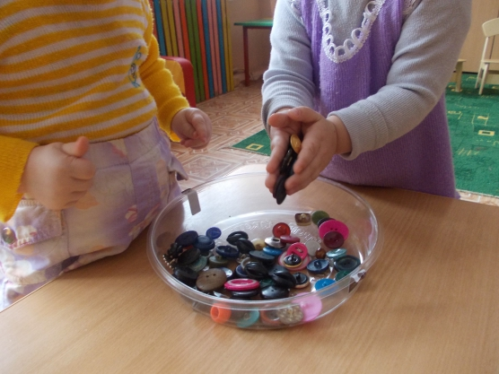
«Пуговичный массаж»

Slide 7
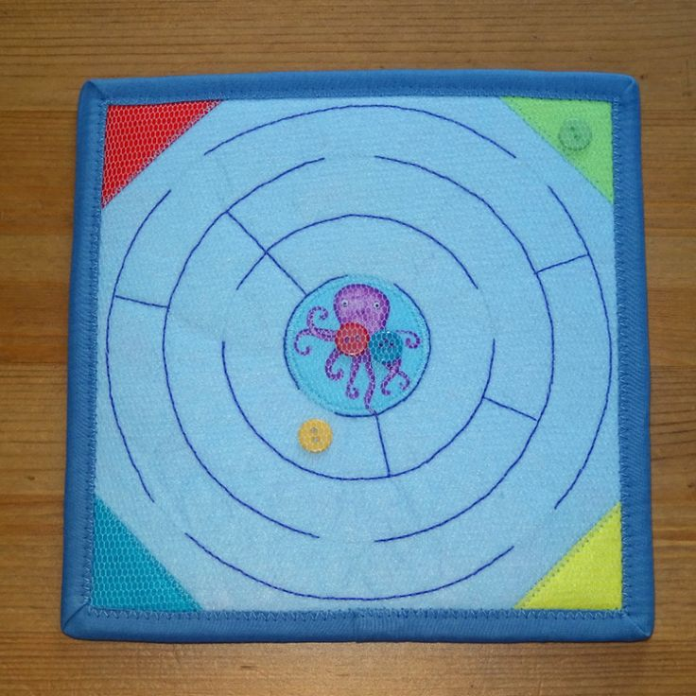
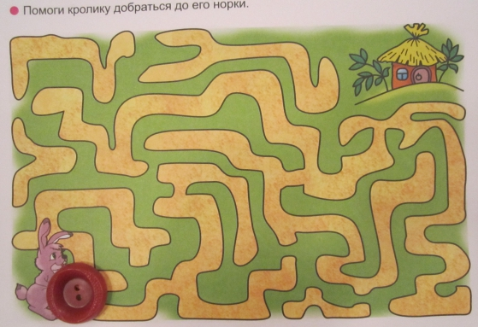
«Дорожки»

Slide 8
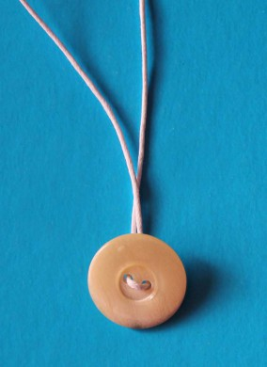
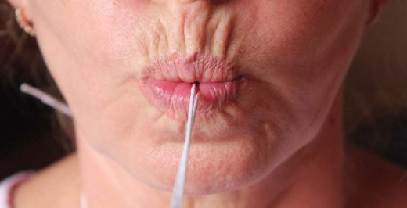
Тренировка круговой мышцы губ

Slide 9
Спасибо за внимание!

